Slide 1


从需求到测试用例
主讲人：赵海波
工号：AH8364
时间：2024-11
www.dbappsecurity.com.cn

Slide 2
01、需求和用例的关系
目录
CONENTS
02、怎么从需求到用例
03、需求分解实施方法
04、方案设计实施方法
05、用例设计实施方法
06、结语

Slide 3
Part01
需求和用例关系

Slide 4
需求和用例关系
什么是需求：
软件需求的内容目的主要是明确软件需要实现的功能、性能、安全、可靠性、可用性、可维护性等方面的要求和规范。这些要求和规范旨在确保软件产品能够满足用户的实际需求，同时符合行业标准和开发者的技术、经济要求。通过明确软件需求，开发团队能够制定出合理的开发计划，确保软件在开发过程中始终沿着正确的方向前进，并最终交付一个高质量的软件产品制定一份总体的测试策略、来明确测试范围、测试目标、测试重点和难点、测试深度和广度。
软件需求是用来指导软件开发活动，确保软件交付的功能满足客户的使用场景
什么是用例：
软件测试用例是为了实施测试而向被测试的系统提供的一组集合，包括测试环境、操作步骤、测试数据、预期结果等要素。
测试用例的作用是明确测试目标、指导测试设计和执行，确保测试过程的有效性和准确性
需求和用例的关系：
需求是测试用例的源头
测试用例需要能够覆盖需求所描述的可以使用场景（包含功能性和非功能性的场景）

Slide 5
好的用例的标准
什么样的用例是好的用例：
质量维度：测试用例对于需求有好的覆盖度，测试用例可以很好的覆盖功能性和非功能性的需求
效率维度：测试用例具备适合的规模，能够高效的完成软件需求的覆盖
易用维度：测试用例具备良好可维护性，可以较好的组织、维护和传承
具备良好的结构，可以很好的指导测试策略的制定，可以很好进行测试用例选取
具备准确的描述，可以一眼看明白测试的目标、输入和预期指导测试执行人员测试执行
具备良好的测试思路，可以很好进适配需求变更、用例增删等
其他维度：
具备良好的可自动化：具备较好的自动化率，易于实现自动化
具备良好用例分层：具备良好的用例分层，可以适配开发构建、转测评估、发布评估等多级质量评估的开展
具备良好的用建模、合适的用例设计方法
阅读整洁测试用例，犹如阅读优美的散文
--摘自《测试架构师修炼之道》

Slide 6
Part02
怎么从需求到用例

Slide 7
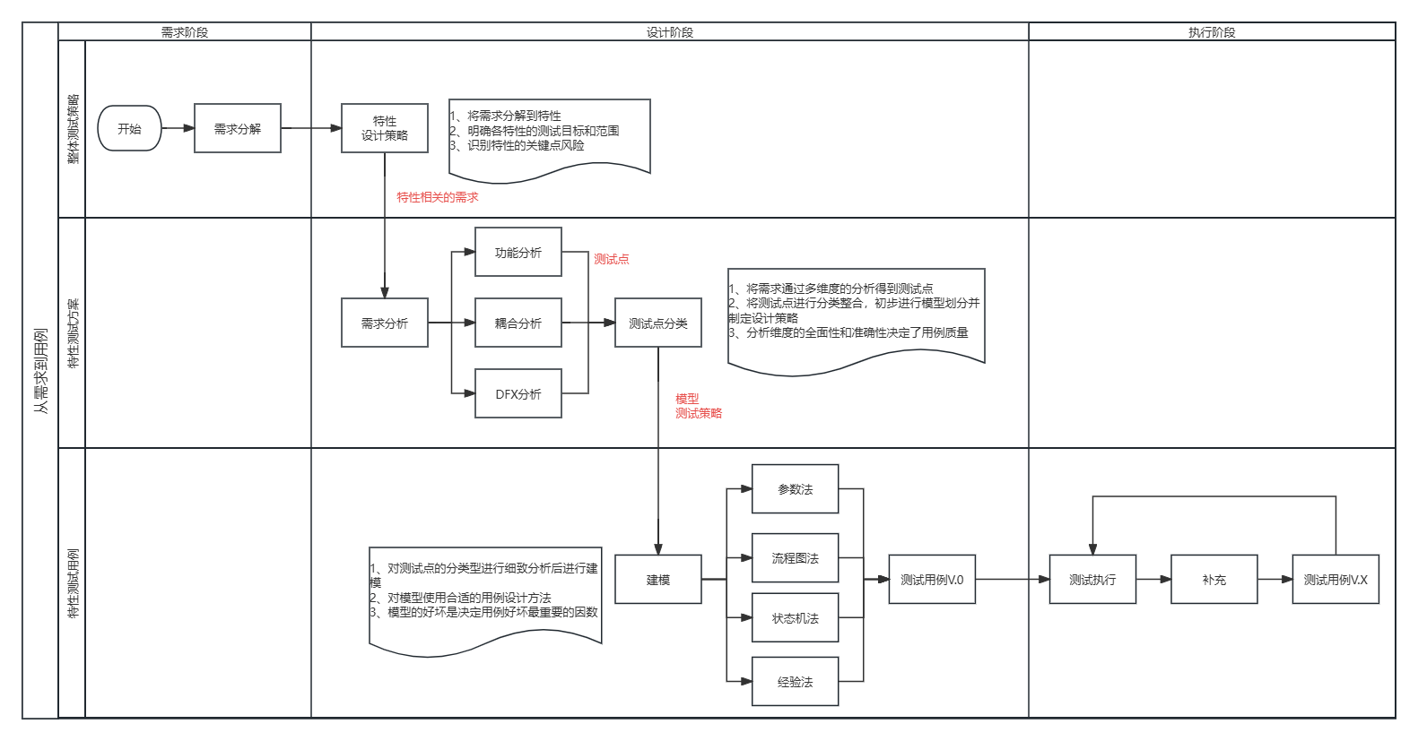
从需求到用例的流程
Notes:
测试设计中需求分解的目的主要体现在以下几个方面：
一、明确测试目标和范围
需求分解有助于测试人员深入理解软件需求，明确测试的具体目标和范围。通过对需求的逐层细化，测试人员可以清晰地知道哪些功能点需要测试，哪些业务流程需要验证，从而确保测试的全面性和准确性。
二、识别测试关键点和风险
在需求分解的过程中，测试人员可以更容易地识别出测试的关键点和潜在的风险点。这些关键点和风险点通常是软件功能中较为复杂或容易出现问题的部分，通过有针对性的测试设计和实施，可以更有效地发现潜在的问题，提高测试的针对性和有效性。
三、制定测试用例和测试场景
需求分解是制定测试用例和测试场景的重要依据。通过对需求的详细分析，测试人员可以设计出覆盖各种可能输入和输出的测试用例，以及模拟用户实际使用场景的测试场景。这些测试用例和测试场景可以帮助测试人员更全面地验证软件的功能和性能，确保软件的质量。
四、提高测试效率和效果
需求分解有助于测试人员更好地进行测试设计、实施和评估，从而提高测试的效率和效果。通过对需求的细化，测试人员可以更有效地分配测试资源，制定测试计划，避免在测试过程中出现重复或遗漏的情况。同时，需求分解还可以帮助测试人员更好地评估测试的进度和质量，确保测试的顺利进行。
五、促进与开发人员的沟通和协作
需求分解也是测试人员与开发人员进行沟通和协作的重要桥梁。通过对需求的共同理解和分析，测试人员可以更准确地理解开发人员的意图和需求，开发人员也可以更好地理解测试人员的测试计划和测试策略。这种沟通和协作有助于减少误解和冲突，提高软件开发的协同效率和整体质量。
综上所述，测试设计中需求分解的目的在于明确测试目标和范围、识别测试关键点和风险、制定测试用例和测试场景、提高测试效率和效果以及促进与开发人员的沟通和协作。这些目的共同构成了测试设计中需求分解的重要性和必要性。

Slide 8
Part03
需求分解实施方法

Slide 9
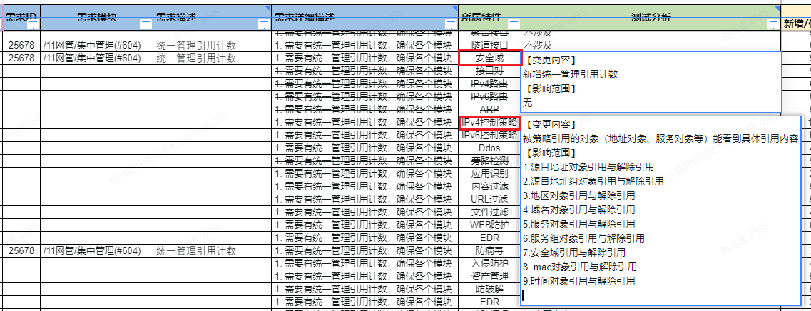
需求分解实施方法
需求分析的目的：
理解需求：理解产品的商业目标、梳理用户使用场景、适当理解产品实现
制定一份总体测试策略，明确测试范围、测试目标、测试重点和难点、测试深度和广度
需求分解的目的：
责任划分：明确系统需求需要负责的特性或模块
边界划分：明确各特性的测试范围和测试目标、明确特性之间测试边界
质量目标：？

Slide 10
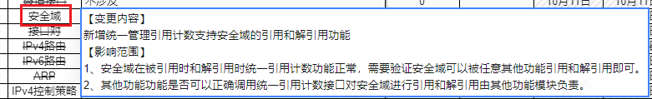
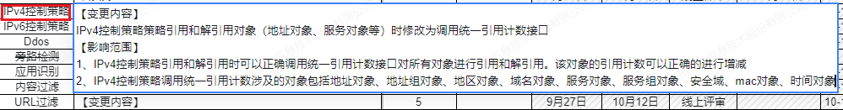
需求分解实施方法
需求分解的目的：
责任划分：明确系统需求需要负责的特性或模块
边界划分：明确各特性的测试范围和测试目标、明确特性之间测试边界
需求分解的核心目标：在受到需求影响的特性都有测试用例对其进行覆盖

Slide 11
Part04
方案设计实施方法

Slide 12
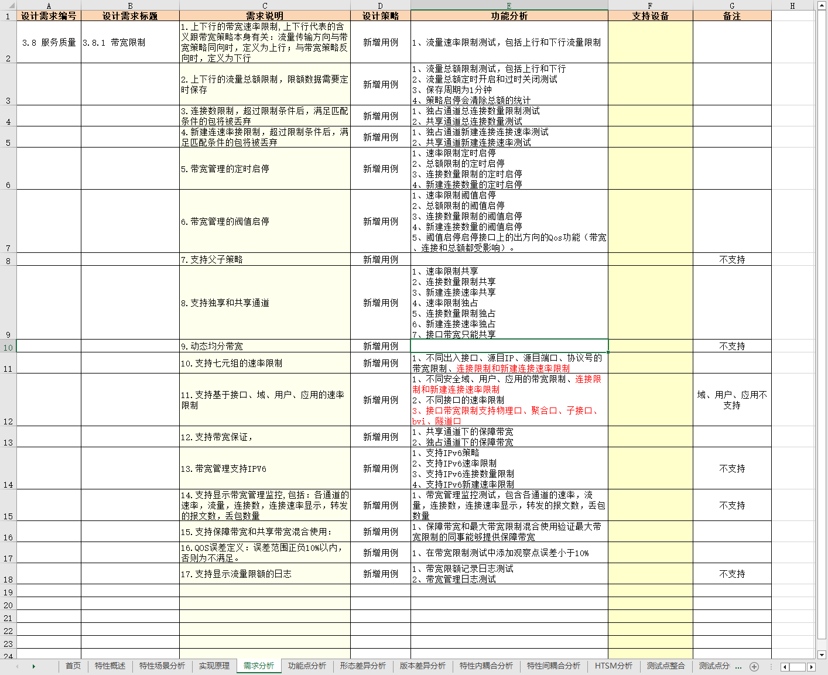
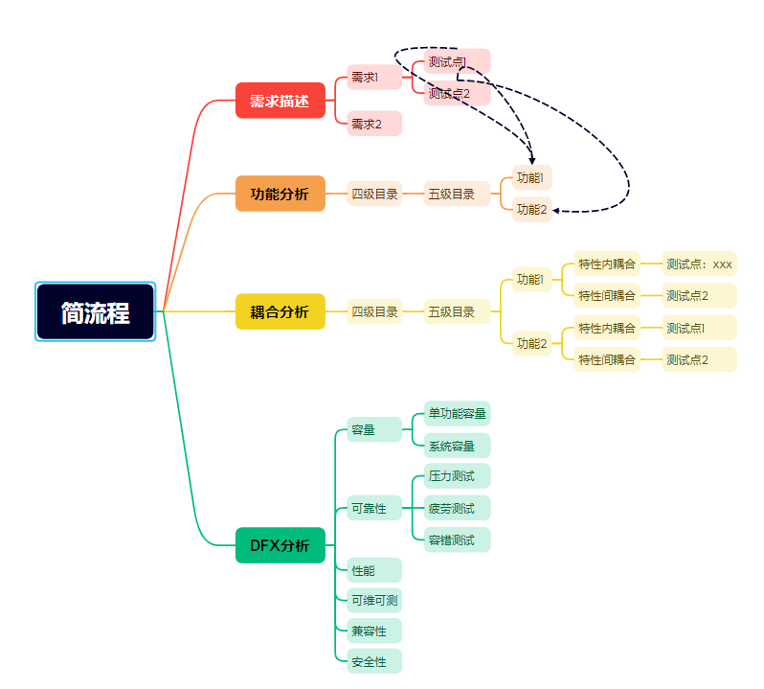
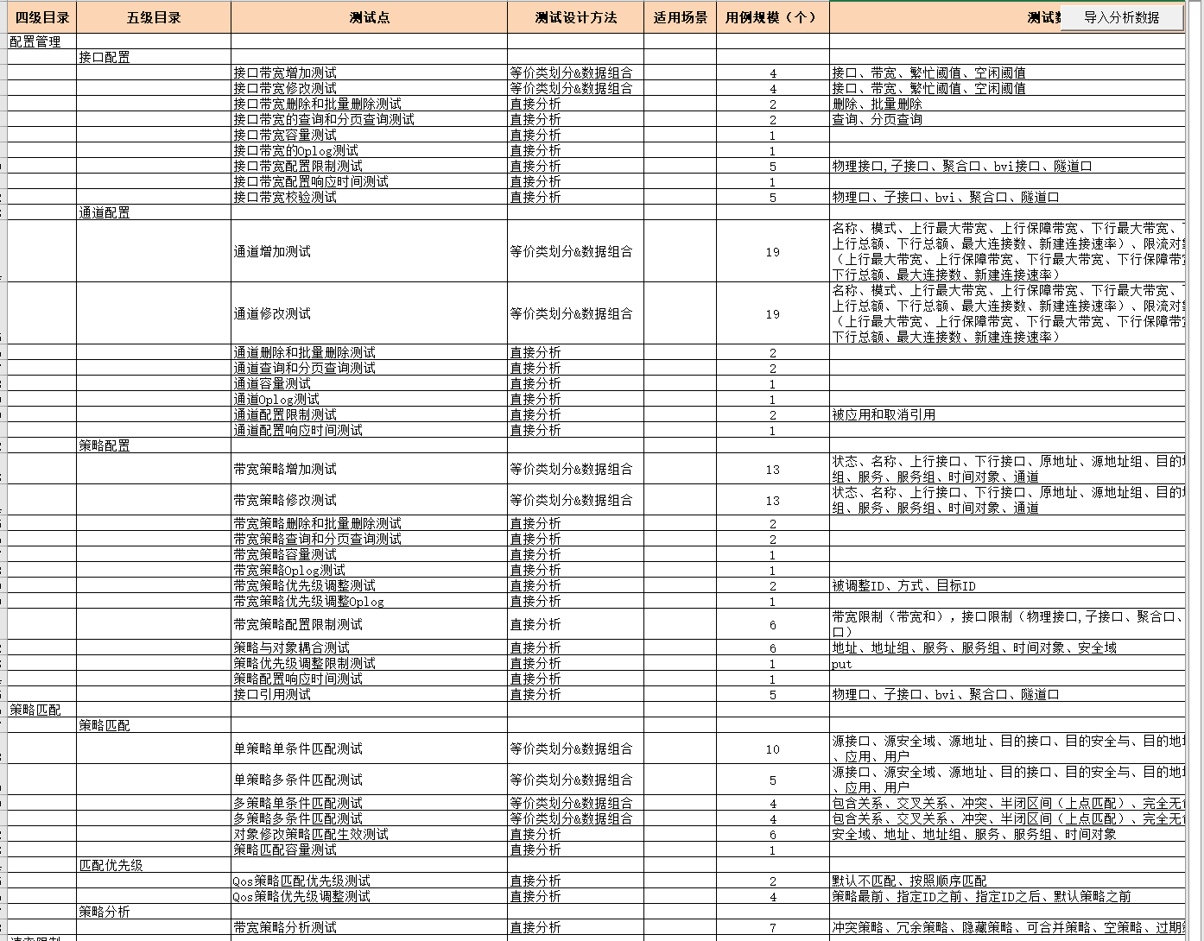
方案设计实施方法
方案设计的目的：
核心目标：测试方案中的测试点对影响该特性的需求有良好的覆盖度
过程控制：从流程和模版中分析维度的全面性保证覆盖度的完善性
输出要求：通过良好的测试点分类，指导测试建模的开展。
设计需求
M：功能分析
F：测试类型分析
Q：交付分析
测试点整合
测试点
测试点
分类
测试需求

Slide 13
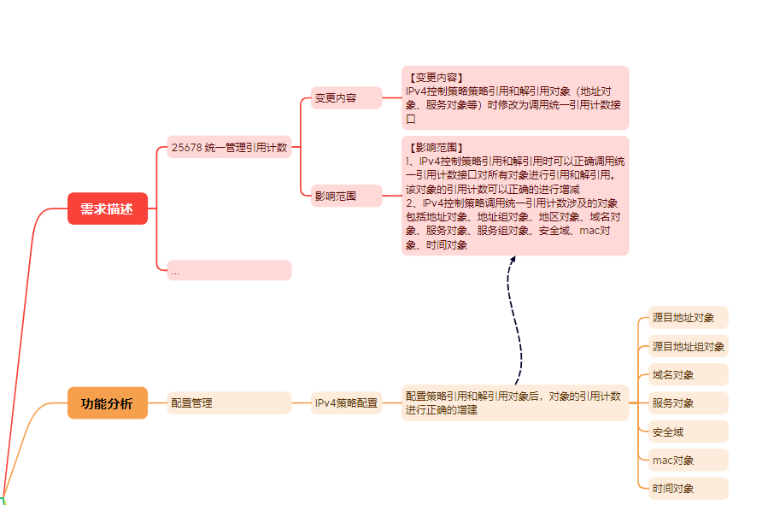
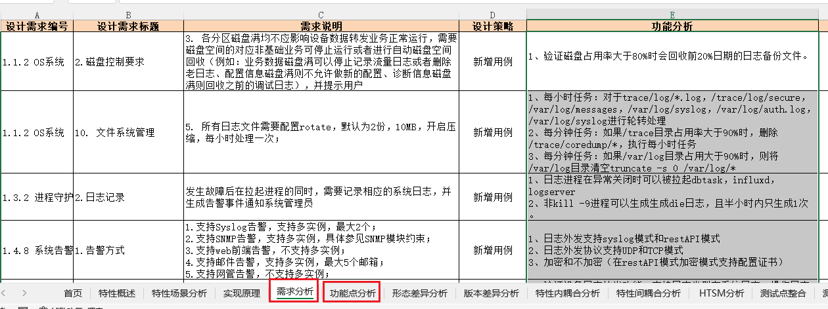
方案设计实施方法
方案设计首先做的是需求分析：
需求：整体测试策略中本特性所分解的所有需求、影响范围和测试边界
分解到本特性的需求是否都分析了？
分解到本特性的需求中描述的测试范围、测试目标和测试边界是否都有测试点覆盖？
维度：测试方案模版中承载的所有维度
需求分析：
需求：需要将整体测试策略中分解的需求全部拷贝到测试方案中
全流程：需要分析各需求的测试点、并将需求划分到功能中在多维度分析中包含需求
简流程：可以在方案分析中分析测试点，并与需求进行关联

Slide 14
方案设计实施方法
方案设计过程实施办法：
全面的分析维度：梳理用户场景、MFQ分析、产品差异分析
MFQ分析：MFQ分析将测试内容划分为M（单功能测试分析和设计）、F（功能交互测试分析和设计）、Q（质量属性测试分析和设计）三个部分。
M：基于模型的单功能测试分析和设计。它强调对单个功能的完整覆盖和度量。
F：由存在交互的M组成，关注功能之间的交互测试。
Q：质量属性测试分析和设计。它侧重于非功能属性的测试，如稳定性、易用性、兼容性等
方案设计过程实施模版：
全流程：以框架为主、发散为辅的分析方式。需要在所有存在的维度上进行分析测试，测试点遗漏风险较小，对经验要求中等。
简流程：以发散为主，框架为辅的分析方式。在有限的框架上进行发散思维，去思考存在的分析维度，在可能维度的上进行测试点分析，测试点遗漏风险中等，对经验要求较高。
直接分析：跳过了维度分析，直接进行用例设计。测试点遗漏风险高、对经验要求高。

Slide 15
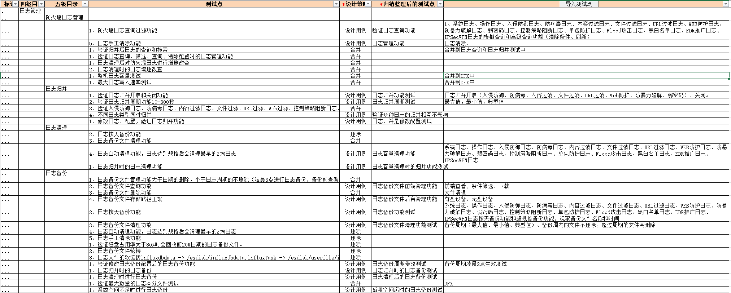
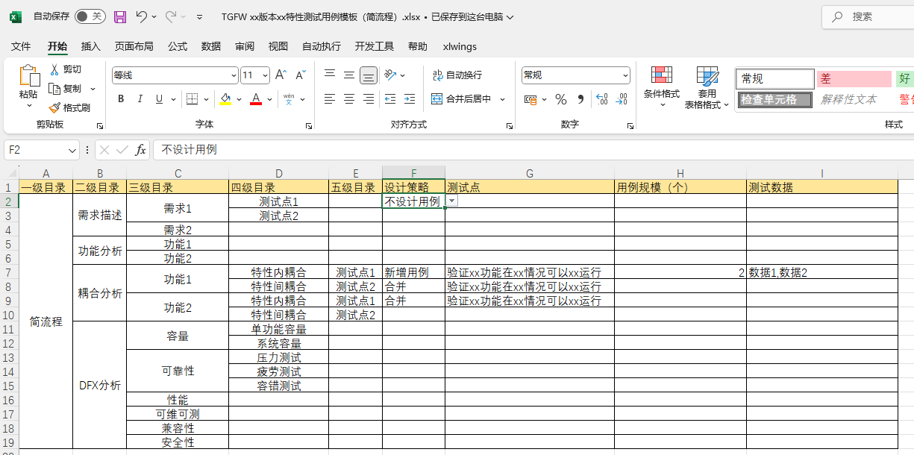
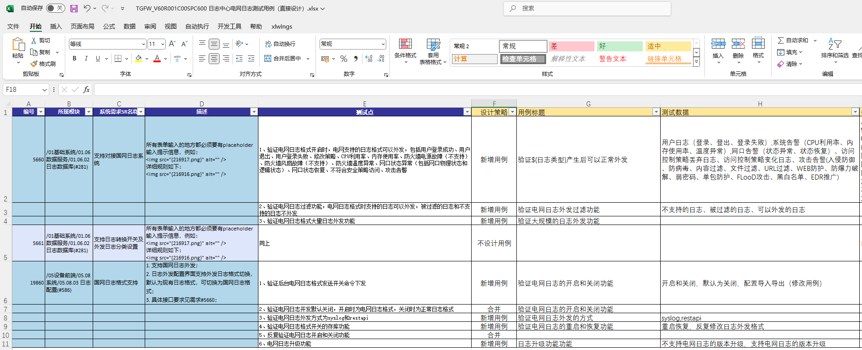
方案设计实施方法
方案设计过程实施办法-测试点分类：
测试点分类实际是一个模块划分的过程，分类的合理性直接决定了测试用例的条理性和组织性，直接影响测试用例的可维护性。间接影响测试用例设计的合理性和用例规模的合适性
测试点分类是必不可少的，是后续测试设计建模的前提，在全流程、简流程和直接设计中均是不可缺少的。
特性树划分、特性树的四五级目录划分实际是为测试点分类提供了一个方向标
方案设计过程实施办法-测试点分类的方法：
自上而下的方法：从系统上分析测试点需要的分类、整理出分类树，将测试添加到分类树中。该方法对逻辑思维和经验要求高，如果逻辑思维和经验足够时，得到的分类在结构和组织性上具备优势。
自下而上的方法：从测试点出发，把具有相同特性的测试集中在一起作为一个分类。
上下结合的方法：在已有的特性树分类框架下制定功能点再将测试点归纳到功能点中，或者分析特性树框架下的所有测试点将具有相同特性的测试点归纳到一起作为一个功能点。

Slide 16
Part05
用例设计实施方法

Slide 17
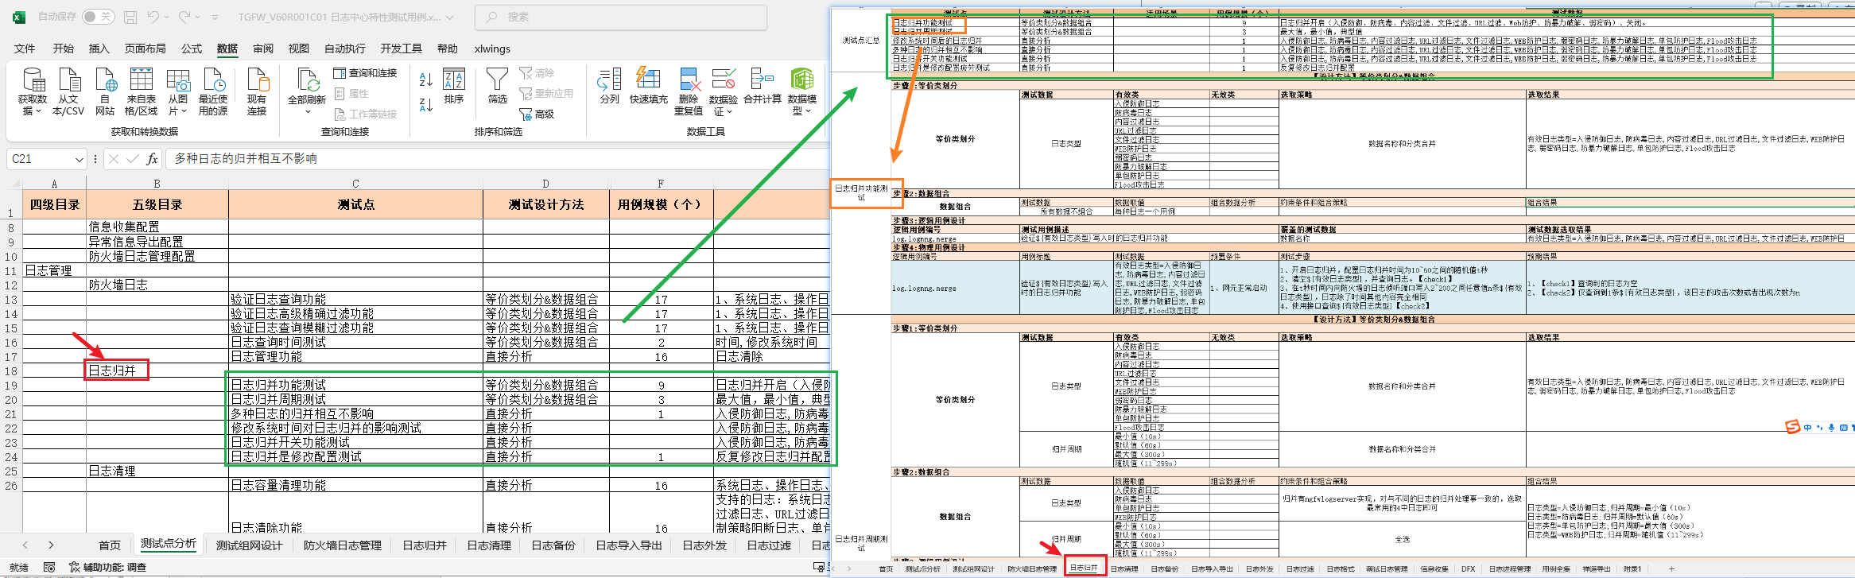
用例设计实施方法
用例设计需要做的事情：
将测试方案中整合的测试点全部拷贝到测试方案中
将同一五级目录的测试点拷贝到一个sheet页中
对五级目录内的测试点进行建模分析

Slide 18
用例设计实施方法
用例设计需要做的事情：
将测试方案中整合的测试点全部拷贝到测试方案中
五级目录是模型的分类
五级目录内每一个测试点都是一个模型

Slide 19
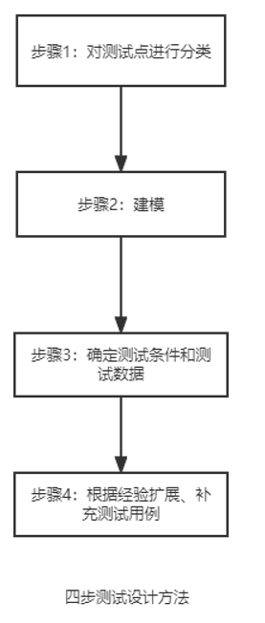
用例设计实施方法
用例设计流程：
第一步：对测试点进行分类：对测试点进行分类，然后为不同的类型选择最合适的测试设计方法
第二步：建模
对“参数和数据”类，可以通过“等价类分析表”来建立测试模型
对“流程”类，可以通过“流程图”来建立测试模型
对“状态迁移”类，可以通过“状态机”来建立测试模型
第三步：确定测试条件和测试数据：测试模型建好后，我们需要设计一些测试条件和测试数据，以覆盖这个测试模型。例如我们对某些测试点已经建好了模型（绘制出了和这几个测试点相关的流程图），接下来我们就需要确定通过怎样的条件和输入，能够覆盖这个流程图的各个分支。
第四步：根据经验扩展、补充测试用例：我们通过测试建模和覆盖测试模型得到的测试用例也只能基于概率进行覆盖。因此我们还需要根据经验，根据系统的失效规律白补充一些测试用例，以进一步加强测试的覆盖度和有效性。

Slide 20
用例设计实施方法
用例设计的理论：
当前的用例设计理论是基于MBT测试模式
用例设计本质上是一个建模的过程
MBT（Model-Based-Testing）：
MBT是基于被测系统的模型来自动生成测试用例的技术。这个模型表示了被测系统行为的预期，或者说是我们对被测系统的预期。通过结合不同的算法和策略来遍历该模型，可以生成测试用例的设计。
MBT的优点和优势：
自动化程度高：通过自动化生成和执行测试用例，可以大大提高测试效率，减少人工干预。
测试覆盖率高：由于MBT是基于模型生成测试用例，因此可以覆盖更多的测试场景和路径，提高测试的覆盖率。
易于维护和扩展：测试用例是基于模型生成的，因此当需求发生变化时，只需要更新模型即可自动生成新的测试用例，降低了维护成本。
早期发现问题：MBT可以在需求设计阶段就引入测试，通过建模和模型测试来挖掘需求设计中的潜在问题和缺陷。

Slide 21
用例设计实施方法
三个主要的模型：
参数模型、流程图、状态图
三个主要的用例设计方法：
参数法（数据组合法）、流程图法、状态图发。
测试用例设计方法 | 方法特点 | 适合的功能
等价类划分&数据组合法 | 通过数据的提取并进行等价类划分，再将数据进行组合的方法来完成用例设计 | 1、适用于逻辑比较简单的功能，通常情况只有一个处理逻辑 2、该方法是所有用例设计方法的基础
流程图法 | 通过绘制流程图，并获取流程路径，在流程路径上完成数据分析完成用例设计的方法 | 1、适用于不同的输入流在功能中的处理存在多条分支路径处理的功能
状态图法 | 通过绘制状态迁移图，获取状态迁移路径，并对每条路径完成数据分析完成用例设计的方法 | 1、适用于软件功能存在状态，每个状态有不同的处理逻辑且在迁移条件达成后会发生状态迁移的功能。例如TCP三次握手等

Slide 22
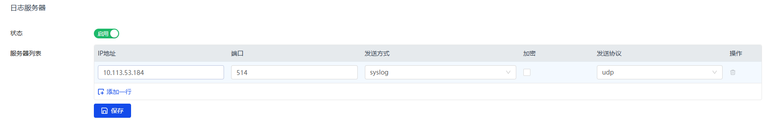
用例设计实施方法-参数法
参数法：
参数法首先整理需要覆盖的参数。如图需要覆盖的参数有端口、发送方式、是否加密、发送协议
数据组合时从强耦合开始组合。如图发送方式&发送协议&加密为强耦合，覆盖时采用较高的覆盖的策略。如图将三种强耦合的参数进行了支持的方式的全覆盖
强耦合完成后，使用组合后的结果与弱耦合的参数进行组合，组合策略通常采用低覆盖度的组合策略。如果发送方式&发送协议&加密耦合的结果与端口之间为弱耦合，采取的覆盖策略也是交叉覆盖
在模型中可以明确的知道端口的组合进行了策略的取舍，发送方式&发送协议&加密的组合是全覆盖

Slide 23
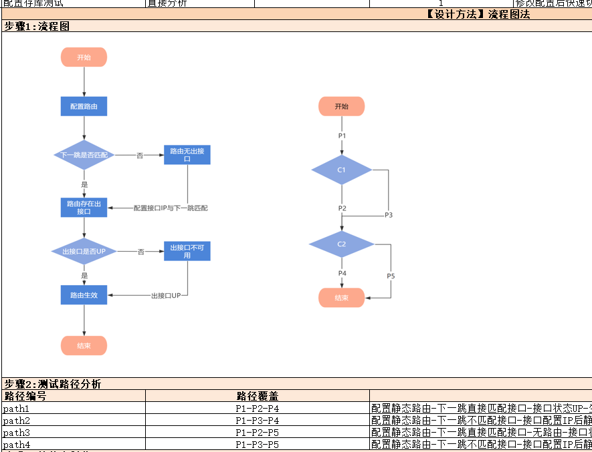
用例设计实施方法-流程图法
流程图-路径覆盖：
该流程图是展示静态路由的生效流程
静态路由生效流程如图所示，首先检查是否存在出接口，然后检查出接口的状态是否为UP
路径覆盖策略：
最小线性无关覆盖：
P1->P3->P4
P1->P2->P5
P1->P2->P4
路径覆盖本例中使用的是层次覆盖法，覆盖层次为2。即需要覆盖判定数入路径和输出路径的组合。得到的路径多了一条
P1->P3->P5
https://10.113.53.20/svn/Test/98.其他/一事经理/2024年Q1/培训培养-李源源/测试用例设计方法理论.pptx
https://10.113.53.20/svn/Test/98.其他/一事经理/2024年Q1/培训培养-李源源/测试用例设计方法举例.pptx

Slide 24
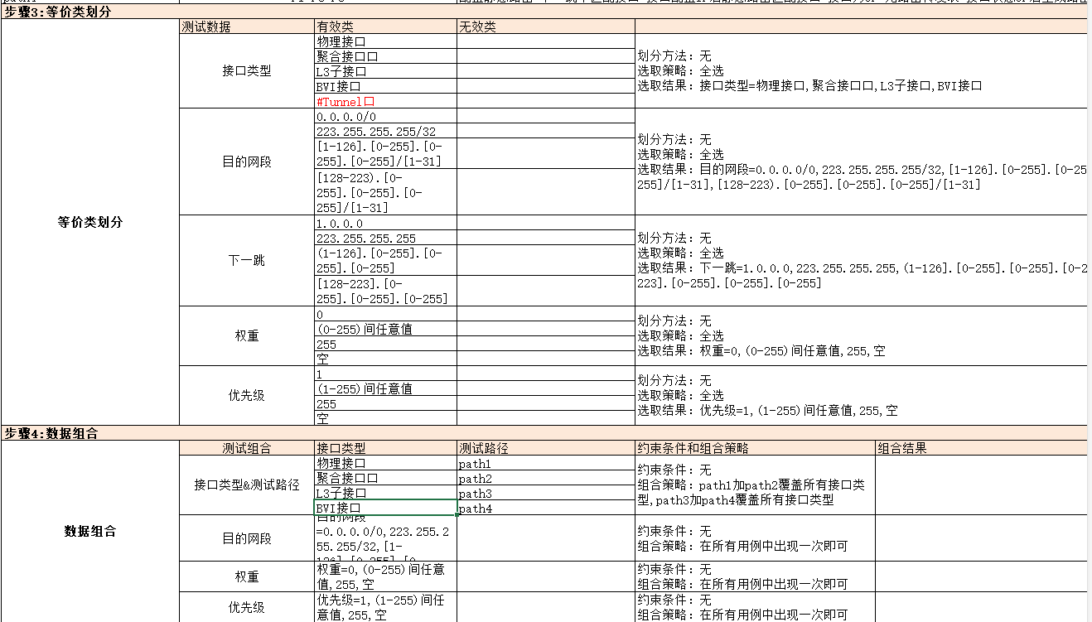
用例设计实施方法-状态图法
流程图-数组组合策略：
在该示例中，分析影响路由的生效的参数中的接口类型、目的网段、下一跳、权重、优先级等全部为弱耦合因此全部选取的是交叉覆盖策略。通过覆盖策略有效控制的了测试规模
流程路径P2路由出无出接口到存在出接口有两种情况，修改接口IP和修改路由下一跳是没有考虑的（这个在TGFW前期版本静态路由不支持修改仅支持增删），在后续需求变更时应该进行补充和刷新模型

Slide 25
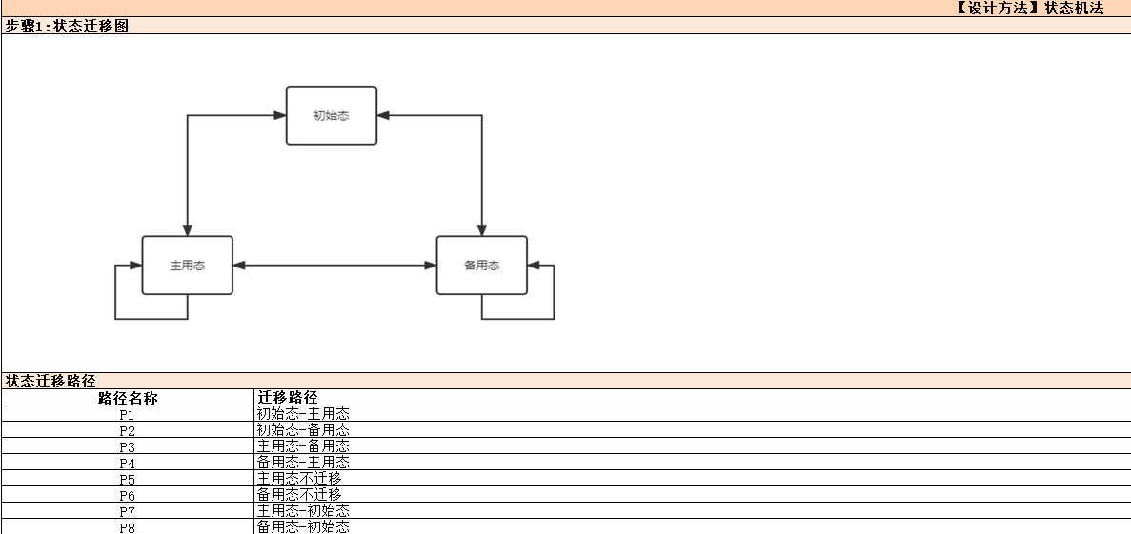
用例设计实施方法-状态图法
流程图-数组组合策略：
该状态图是HA的状态迁移图，该图的状态。
该示例的状态覆盖深度为0-Switch，即只需要考虑一条状态迁移路径。
0-Switch只考虑了系统处于当前状态，至于系统以何种方式进入当前状态没有考虑，但是可以在后续的测试数据中进行补充
N-Switch定义为状态图中长度为n+1的连续的边的序列 --TSUNS.CHOW在其论文《Testing Software Design Modeled by Finite-State Machines》中提出

Slide 26
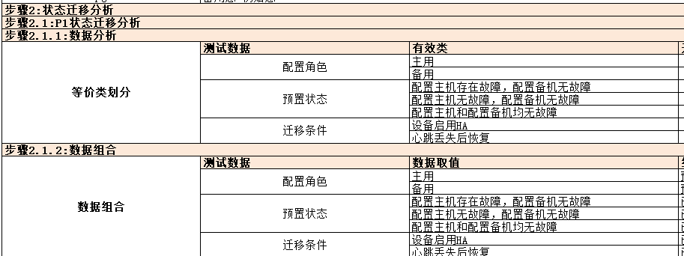
用例设计实施方法-状态图法
流程图-数组组合策略：
由于0-Swith对于预制状态存在天然的缺陷，因此在测试用例设计时增加了预制状态的参数分析。
这里在数据分析时仍然做了取舍，即心跳丢失后恢复，没有描述具体的恢复方式，例如对端设备故障恢复、修改心跳IP等
Notes:
当然这里仍然缺少了设备迁移到初始态的分析，例如从故障态到初始态和从主用态到初始态，这仍然是符合0-Switch

Slide 27
用例设计实施方法-总结
好的用例设计的好处：
好的模型划分可以更好的选择合适的用例设计方法。
合适的用例设计方法可以有效保证用例的覆盖度。
好的用例设计过程特别是数据组合策略，在保障良好覆盖度的基础上，有效的控制用例规模
Notes:
当然这里仍然缺少了设备迁移到初始态的分析，例如从故障态到初始态和从主用态到初始态，这仍然是符合0-Switch

Slide 28
Part06
结语

Slide 29
结语-好用例的三要素
好用例三要素：
良好的覆盖度
合适的用例规模
良好的可维护性
分解到所有覆盖的特性保证需求覆盖度
通过全面的维度分析所有需求的覆盖度
1、合适的分类保证合适的结构，以保证良好的维护性
2、合适的分类可以包含良好的建模，间接保证覆盖度
和用例规模
1、合适的设计方法，可在良好的覆盖度上
保证合适的用例规模
2、良好的设计过程可以保证用例具备
良好的可维护性

Slide 30
结语
结语：
总结：流程决定下限，经验和能力决定上限
我们必须要做的是：在理解和使用流程守住下限
我们应该要做的是：在流程框架上积累经验和提升能力，以提高上限

Slide 31



感谢各位同学聆听

